Slide 1

Darba tirgus reģionālās atšķirības un darbaspēka iekšējā mobilitāte
Evita Simsone
Nodarbinātības valsts aģentūras
direktora pienākumu izpildītāja
2016.gada 26.oktobrī

Slide 2
Nodarbinātības tendences
Nodarbinātības līmenis procentos - nodarbināto iedzīvotāju īpatsvars atbilstošās vecuma grupas iedzīvotāju kopskaitā (15-74)
+11,6 %punkti
+10,6 %punkti
+6,9%punkti
+4,2 %punkti
+2,7 %punkti
Valstī kopumā nodarbinātības līmenis pēdējo 5 gadu laikā pieaudzis par 8,8 % punktiem. Kaimiņvalstīs – Igaunijā kāpums ir lielāks – 9,9 % punkti, savukārt Lietuvā tāds pats kā Latvijā, vidēji ES (28) pieaugums ir krietni mazāks - 0,9 % punkti (Eurostat dati).
Absolūtos skaitļos šajā periodā nodarbināto skaits pieaudzis par 45,4 tūkst., kas galvenokārt vērojams Rīgas reģionā, savukārt Latgalē un Kurzemē nodarbināto skaits kopš 2010.gada samazinājies – attiecīgi par 9,3 tūkst. un 6,5 tūkst.
Notes:
ES kopumā krīzes radītās sekas , t.i. Nodarbinātības līmeņa kritums līdz 2010.g. un tad kāpums nav tik izteikts

Slide 3
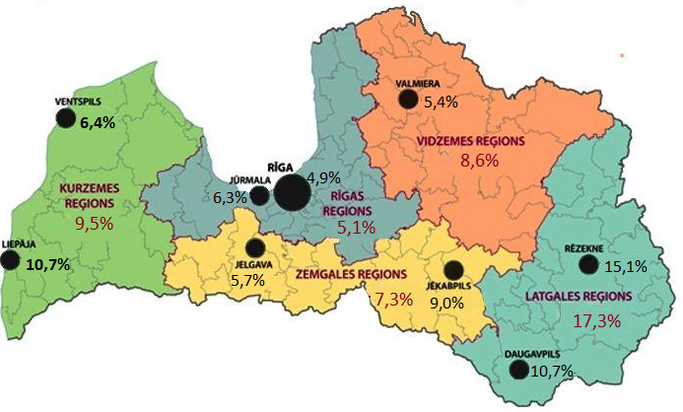
Reģistrētais bezdarba līmenis* (1)
2016.gada 24.oktobrī** – 7,9%
Salīdzinot ar gada sākumu
Lielākais bezdarba līmeņa samazinājums vērojams lielajās pilsētās – Ventspilī (-1,9 %punkti), Jēkabpilī (-1,8 %punkti), Jelgavā (-1,5% punkti)
Reģionos krasāks samazinājums – Kurzemē un Zemgalē – 1,4 %punkti, Latgalē tas bija – 1,1 %punkts, Vidzemē – 0,9 %punkti, savukārt Rīgas reģionā – 0,3 %punkti.
* Bezdarbnieku skaits ekonomiski aktīvo iedzīvotāju kopskaitā (darbspējas 15-62),(ekonomiski aktīvo iedzīvotāju skaits 2015.gads)
**Operatīvie dati

Slide 4
Reģistrētais bezdarba līmenis (2)
novadu griezumā
(pret iedzīvotāju darbspējas vecumā skaitu %)
Atšķirības novadu līmenī līdz pat 9 reizēm
Augstākais bezdarba līmenis izteikti vērojams Latgales novados, savukārt zemākais Rīgas un Vidzemes reģionā

Slide 5

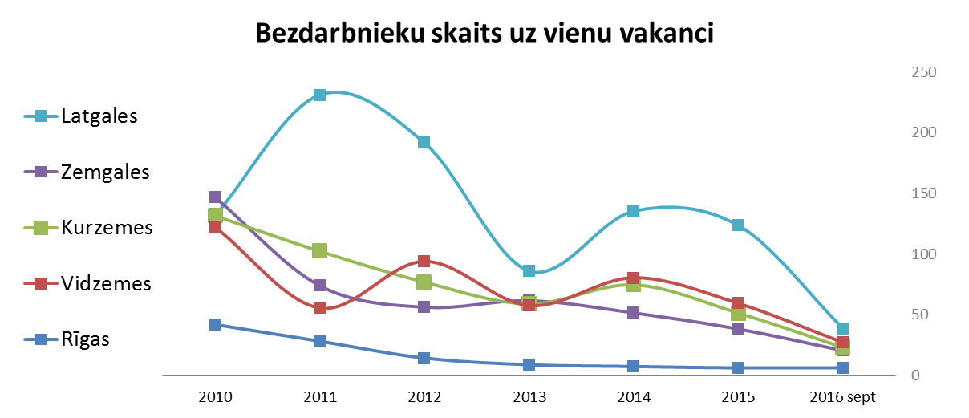
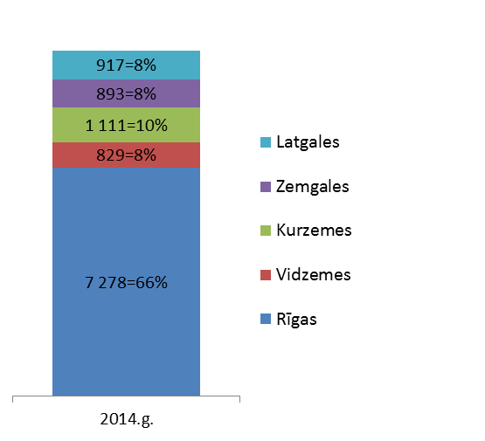
Darba devēju skaits un reģistrētās vakances uz vienu bezdarbnieku reģionos
Darba devēju skaits ar nodarbināto skaitu 10+
Lielākais darba devēju skaits koncentrējas Rīgas reģionā – 66% no darba devēju kopskaita ar nodarbināto skaitu 10+.
Lai arī, salīdzinot ar gada sākumu, bezdarbnieku krasākais skaita samazinājums uz vienu vakanci vērojams tieši Latgales reģionā, šis rādītājs joprojām ir gandrīz 2 reizes sliktāks nekā citos reģionos. Bet, piemēram, salīdzinot ar Rīgas reģionu, uz vienu vakanci Latgalē pretendē aptuveni 6 reizes lielāks bezdarbnieku skaits.

Slide 6
Vakanču reģistrēšana NVA
NVA filiāles sadarbība ar darba devēju vakances reģistrēšanai
I Darba devējs reģistrē vakanci NVA filiālē
II Darba devējs reģistrē vakanci
CV un Vakanču portālā
Vakances pieteikšana
Vakances publicēšana
Pieteikt vakanci KLĀTIENĒ
Izveidot kontu portāla mājas lapā
Pieteikt vakanci TELEFONISKI
Pieteikt brīvo darba vietu
Pieteikt vakanci E-PASTĀ
Filiālesnosaukums@nva.gov.lv
Saņemt NVA apstiprinājumu
1 darba dienas laikā vakance kļūst pieejama darba meklētājiem

Slide 7
Vakanču reģistrēšanas dinamika
(9 mēnešu periodā)
No 01.01.2016. brīvās darba vietas valsts un pašvaldību sektoram obligāti jāreģistrē
+5 231 jeb 13%
+3 762 jeb 10%
Brīvās darba vietas reģistrēšana
Vakanču pieteikšana filiālēs
Vakanču reģistrēšana «CV un vakanču» portālā https://cvvp.nva.gov.lv
Darbinieku piesaiste izmantojot EURES mobilitātes aktivitātes https://ec.europa.eu/eures
Piemērotu pretendentu atlase
Piemērotu kandidātu atlases atbilstoši darba devēja vajadzībām no NVA datu bāzes
Tikšanas organizēšana, personāla atlase

Slide 8
Reģistrēto bezdarbnieku statistiskais portrets
(30.09.2016.)
 | Valstī | Zemgales reģions | Kurzemes reģions | Latgales reģions | Rīgas reģions | Vidzemes reģions
Reģistrēto bezdarbnieku skaits | 74 357 | 8 031 | 10 861 | 22 216 | 25 601 | 7 648
Zems izglītības līmenis (zemāka par pamata, pamatizglītība) | 20% | 27% | 28% | 21% | 14% | 24%
Ar vispārējo vidējo izglītību | 26% | 25% | 25% | 26% | 26% | 25%
Ar profesionālo izglītību | 37% | 35% | 35% | 44% | 31% | 39%
Ar augstāko izglītību | 17% | 13% | 12% | 9% | 29% | 12%
Bezdarba ilgums līdz 6 mēnešiem | 46% | 52% | 48% | 28% | 61% | 45%
Ilgstošie bezdarbnieki (ilgāk par gadu) | 31% | 25% | 30% | 54% | 13% | 33%
Jaunieši bezdarbnieki (15 – 24 gadi) | 8% | 9% | 9% | 6% | 8% | 9%
Vecumā 50 gadi un vairāk | 38% | 37% | 39% | 44% | 31% | 40%
Saņem bezdarbnieka pabalstu | 46% | 48% | 44% | 24% | 65% | 43%

Slide 9
NVA atbalsta sadalījums
pa pasākumu grupām 2016.gadā
(iesaiste 9 mēnešos)
Apmācību pasākumi
Konkurētspējas paaugstināšana
Neformālās izglītības ieguve
Profesionālās tālākizglītības un profesionālās pilnveides izglītības programmas
Apmācība pie darba devēja
Nodarbinātības pasākumi
Pasākums noteiktām personu grupām
Pirmā darba pieredze jaunietim
Algoti pagaidu sabiedriskie darbi
Darbam nepieciešamo iemaņu attīstība nevalstiskajā sektorā
Atbalsta pasākumi
Darbnīcas jauniešiem
Pasākumi komercdarbības vai pašnodarbinātības uzsākšanai
Komersantu nodarbināto personu reģionālās mobilitātes veicināšana
Atbalsts atkarību ārstēšanai
Mobilitātes atbalsts
47 232
11 662
3 425
Lielākais pasākumos iesaistīto skaits ir Latgales reģionā, īpaši tas vērojams nodarbinātības pasākumos – Algotie pagaidu sabiedriskie darbi un pasākumos noteiktām personu grupām.

Slide 10
Darbā iekārtošanās rezultāti
pēc dalības aktīvajos nodarbinātības pasākumos
Pasākums | 2015.gads | 2016.gads* Iekārtojušies darbā pirmo 6 mēnešu laikā pēc pasākuma pabeigšanas
 |  | Kopā | Zemgales reģions | Rīgas reģions | Kurzemes reģions | Latgales reģions | Vidzemes reģions
Profesionālā apmācība, pārkvalifikācija vai kvalifikācijas paaugstināšana | 39% | 40% | 45% | 55% | 44% | 25% | 41%
Neformālās izglītības ieguve** | 31% | 30% | 37% | 41% | 33% | 18% | 30%
Pasākumi noteiktām personu grupām, subsidētās darba vietas | 73% | 81% | 72% | 65% | 70% | 83% | 93%
Algoti pagaidu sabiedriskie darbi | 10% | 8% | 10% | 14% | 8% | 6% | 9%
Darbam nepieciešamo iemaņu attīstība nevalstiskajā sektorā | 30% | 31% | 37% | 45% | 30% | 23% | 23%
Darbnīcas jauniešiem | 29% | 31% | 35% | 42% | 35% | 11% | 34%
Pirmā darba pieredze | - | 82% | 33% | 83% | 86% | 80% | 100%
*Pabeiguši dalību periodā no 01.01.2015. līdz 31.12.2015. un iekārtojušies darbā pirmo 6 mēnešu laikā pēc pasākuma pabeigšanas (līdz 30.06.2016.)
** iekļauti arī darba meklētāji

Slide 11
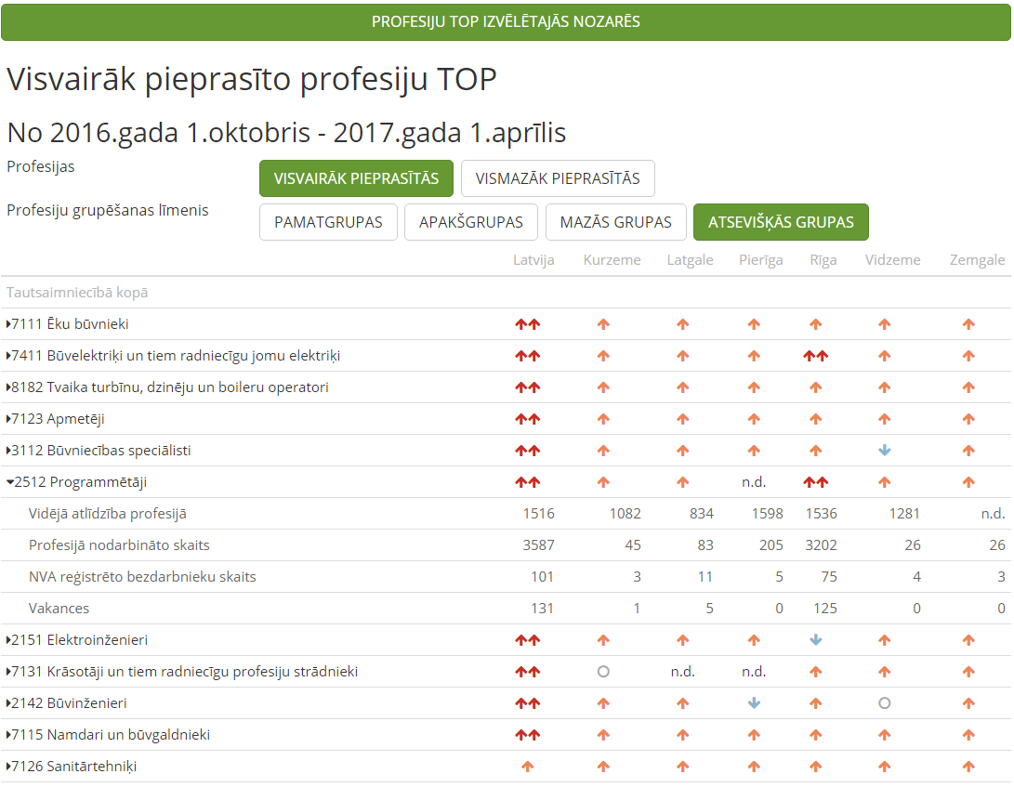
Darba tirgus prognozes arī reģionālā griezumā: https://cvvp.nva.gov.lv/#/pub/pakalpojumi/prognozes/

Slide 12
Mobilitātes atbalsts darbam Latvijā
MĒRĶIS
Palīdzēt iesaistīt darba tirgū tos bezdarbniekus, kuri ilgāk nekā 2 mēnešus nav varējuši iekārtoties darbā tuvu dzīves vietai un darba attiecību uzsākšanai nepieciešams finansiāls atbalsts.
PRASĪBAS VAKANCEI
jābūt reģistrētai vismaz nedēļu NVA CV/Vakanču portālā vai NVA filiālē. NVA aicina visus darba devējus, kas meklē darbiniekus, aktīvi reģistrēt vakances NVA, piesaistot darbaspēku no visas Latvijas. Tad bezdarbnieks, kas atradis darbu un kļuvis par nodarbināto, slēdz līgumu ar darba devēju un 10 darba dienu laikā iesniedz NVA filiālē iesniegumu mobilitātes finansiālam atbalstam.
SNIEDZAMAIS ATBALSTS
Kompensēti transporta izdevumi braucieniem no deklarētās dzīvesvietas uz darbavietu un atpakaļ vai dzīvokļa īres izdevumi. Pirmajos četros darba mēnešos līdz 400.00 EUR.
NORISES VIETA
Darba vietās Latvijas teritorijā, lai galvenokārt veicinātu darba spēka mobilitāti reģionos, ārpus Rīgas. Izņēmums – ja galvaspilsētā darba devējs piedāvā vienlaikus uzsākt darba tiesiskās attiecības ar vismaz 10 NVA reģistrētajiem bezdarbniekiem
KRITĒRIJI:
bezdarbnieka statuss vismaz 2 mēnešus
norādītajā dzīvesvietā ir deklarēts vismaz sešus mēnešus
darbavieta atrodas vismaz 20 km attālumā no deklarētās dzīves vietas
darba tiesiskās attiecības ir nodibinātas uz nenoteiktu laiku un ir noteikts normāls darba laiks
darba alga ir vismaz minimālās mēneša darba algas apmērā, bet ne lielāka par divām
transporta un īres izdevumus nekompensē darba devējs
Uz mobilitātes atbalsta pasākumiem atkārtoti var pretendēt ne agrāk kā 36 mēnešus pēc tam, kad beidzies iepriekšējais finanšu atbalsts.
Notes:
PRASĪBAS VAKANCEI
Darba devēja vakancei, kurā bezdarbnieks uzsāks darbu un pretendēs uz mobilitātes izmaksu kompensāciju, jābūt reģistrētai vismaz nedēļu NVA CV/Vakanču portālā vai NVA filiālē. Tāpēc NVA aicina visus darba devējus, kas meklē darbiniekus, aktīvi reģistrēt vakances NVA, piesaistot darbaspēku no visas Latvijas. Tad bezdarbnieks, kas atradis darbu un kļuvis par nodarbināto, slēdz līgumu ar darba devēju un 10 darba dienu laikā iesniedz NVA filiālē iesniegumu mobilitātes finansiālam atbalstam.

Slide 13
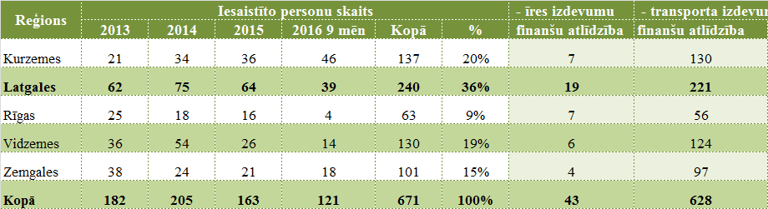
Atbalsts reģionālajai mobilitātei
(2013.-2016.gada septembris)
No 2013.-2016.gada septembrim pasākumu izmantojusi 671 persona, no tām 628 jeb 94% transporta izdevumu atlīdzībai. Mobilitāti vairāk izmanto Latgales reģionā (36%) – galvenokārt Rēzeknē un Ludzā ar darba vietas adresi lielākoties Rēzeknē un Daugavpilī (Rēzeknes gaļas kombināts, izmitināšanas un ēdināšanas uzņēmumi). Pasākumā vairāk iesaistās personas no 40-54 gadiem, kā ari gados jaunāki vecuma grupā no 25-29 gadi.
Notes:
2017.Gadā reģionā mobil plānots iesaistīt 200 personas

Slide 14
Atbalsts reģionālajai mobilitātei
aktīvo nodarbinātības pasākumu ietvaros
Mērķis: Atbalsts reģionālajai mobilitātei aktīvo nodarbinātības pasākumu ietvaros paredz nodrošināt finanšu atlīdzību bezdarbniekiem, lai segtu transporta izdevumus braucieniem no deklarētās dzīvesvietas uz darba vai apmācību vietu un atpakaļ un kompensētu izdevumus par dzīvojamās telpas īri vai dzīvošanu dienesta viesnīcā, ja bezdarbnieks piedalās aktīvajos nodarbinātības pasākumos.
Apmācību vieta atrodas vismaz 20 km attālumā no deklarētās dzīvesvietas, un bezdarbnieka norādītajā dzīvesvietā ir deklarēts vismaz sešus mēnešus vai šajā laikā ir mainījis deklarēto dzīvesvietu, un gan jaunā, gan iepriekšējā dzīvesvieta atrodas vienas pašvaldības administratīvajā teritorijā.
Pasākumu īsteno no:
ESF finansējuma (JG, SDB, ABI);
Nodarbinātības speciālā budžeta finansējuma.
Notes:
Pasākumu īsteno no:
5.1.1 JG finansējuma;
5.1.2. ABI finansējuma;
5.1.3. SDB finansējuma;
5.1.4. SB finansējums.

Slide 15
Atbalsts reģionālajai mobilitātei
aktīvo nodarbinātības pasākumu ietvaros
(2014.-2016.gada septembris)
Kopā no 2014-2016 atbalstu izmantojuši 3 303 bezdarbnieki
2014.gadā mobilitāte tika īstenota tikai JG projekta pasākumu ietvaros, 2015.gadā JG, ABI un SDB.
2016.gadā 3/4 bezdarbnieku mobilitātes atbalstu izmanto ABI projekta ietvaros, kam seko JG pasākumi.

Slide 16
Algoti pagaidu sabiedriskie darbi (APSD)
      Pasākuma mērķis - bezdarbnieku darba iemaņu iegūšana un uzturēšana, veicot algotus pagaidu sabiedriskos darbus pašvaldību izveidotajās darba vietās, kas rada sociālu labumu sabiedrībai. NVA pasākumu īsteno sadarbībā ar Latvijas Republikas pilsētu un novadu pašvaldībām
      Pasākuma mērķgrupa:
    Bezdarbnieki, kuri nesaņem bezdarbnieka pabalstu;
    vismaz 6 mēnešus reģistrēti NVA vai ir reģistrēti bezdarbnieka statusā mazāk par sešiem mēnešiem, bet vismaz 12 mēnešus nav strādājuši (nav uzskatāmi par darba ņēmējiem vai pašnodarbinātajiem saskaņā ar likumu "Par valsts sociālo apdrošināšanu");
APSD organizēšana ir būtiska pašvaldībās, kurās bezdarbniekiem ir maza iespēja atrast pastāvīgu darbu, īpaši Latgales reģionā.
2017.gadā no jauna plānots iesaistīt 10 894 bezdarbniekus ar kopējo finansējumu 4 804 279 EUR apmērā.

Slide 17
APSD īstenošana reģionos
2012.-2016.gads
Pasākuma īstenošanas periodā no 2012.gada līdz 2016.gada septembrim dalību uzsākuši 100 469 bezdarbnieki, t.sk. 9 581 šā gada 9 mēnešos.
Lielākā daļa (39%) pasākumu uzsākušo vērojama Latgales reģionā

Slide 18
NVA atbalsts darbaspēka nodrošināšanā
Sadarbības uzsākšanai un veicināšanai 2016.gada 9 mēnešos Rīgā un reģionos īstenoto aktivitāšu laikā apmeklēti 523 darba devēji un organizēti 62 semināri darba devējiem
Jelgavā, Daugavpilī, Saldū organizētas diskusijas darba devējiem par stratēģijas izstrādi sadarbībai ar darba devējiem, par bezdarbnieku apmācību procesa organizēšanu un pilnveidi, par iecerēm turpmākas sadarbības veidošanai (LTRK, LDDK, pašvaldības, darba devēju pārstāvība)
Ativitāte | Rīgas reģions | Kurzeme | Latgale | Vidzeme | Zemgale
Apmeklēti darba devēji | 188 | 61 | 94 | 73 | 107
Organizēti semināri darba devējiem | 11 | 9 | 12 | 14 | 16
18
Notes:
18

Slide 19
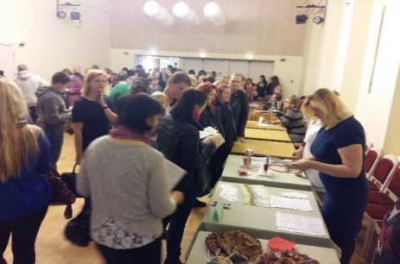
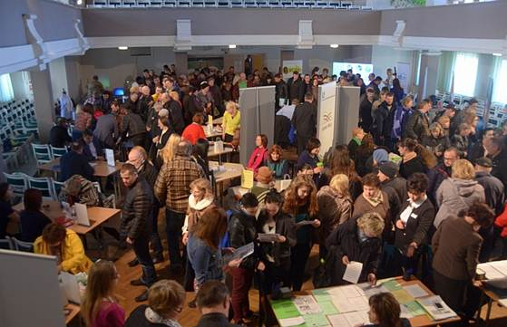
Īstenotie pasākumi
NVA Darba devēju dienas ietvaros īstenotas vakanču akcijas «Vakanču gadatirgus» un «Esi nodarbināts laukos».
Vakanču akcijas mērķis – sniegt atbalstu lauksaimniekiem, zemnieku saimniecībām un komercuzņēmumiem piesaistīt trūkstošo darbaspēku darbiem lauku saimniecībās un uzņēmumos.
Aktivitātēs iesaistījās 126 darba devēji piedāvājot 1 538 vakances.
Vakanču akcijas aktivitātēs iesaistījās 2 055 darba meklētāji.
Pasākums „Vakanču gadatirgus” notika Jelgavā, Jēkabpilī, Daugavpilī, Rīgā piedalījās 67 darba devēji, 1 587 darba meklētāji.
Pasākums „Esi nodarbināts laukos!” notika Bauskā, Kuldīgā, Limbažos Madonā, Preiļos, Saldū, Talsos, Smiltenē, piedalījās 59 darba devēji, 468 darba meklētāji.

Slide 20
Izaicinājumi
  Darba tirgū joprojām novērojamas reģionālās atšķirības – daudzos gadījumos darba vietas atrodas pilsētās/novados, līdz kuriem nokļūt traucē ierobežotas mobilitātes iespējas (transporta pieejamība, ceļu infrastruktūra), arī pašu cilvēku motivācijas trūkums. Jāturpina reģionālās mobilitātes atbalsts tiem, kam tas nepieciešams.
  Pāreja no izglītības sistēmas uz darba tirgu Latvijā parāda - jo augstāks ir izglītības līmenis (arī iekļaušanās tālākizglītībā), jo īsāks bezdarba ilgums un labāki darba tirgus iznākumi algas un nodarbinātības noturības izteiksmē. Jāturpina investēt cilvēkresursu attīstībā.
  Svarīgs atbalsts ne tikai no valsts, bet arī pašu darba devēju ieguldījums, jo ņemot vērā demogrāfiskos faktorus, saasināsies konkurence par darbaspēku, līdz ar to darba devējiem jānovērtē darbaspēka potenciāls reģionos.
  Ļoti svarīgs jautājums ir investoru piesaiste reģionos jaunu darba vietu izveidei, nepieciešams paātrināt reģionu atbalstam plānoto ES fondu projektu īstenošanas tempus, lai tādējādi stimulētu kā ekonomisko aktivitāti, tā arī tai sekojošu darba vietu izveidi un ienākumus iedzīvotājiem, kas rezultātā mazinātu arī bezdarbu un tā sekas.
Notes:
Darba devēju aktīva iesaiste Aģentūras darba plānošanā un jaunu pakalpojumu ieviešanā.
Sadarbības attīstība ar privātajiem darbā iekārtošanās pakalpojumu sniedzējiem.

Slide 21






Informācija par pakalpojumiem un dokumenti: mājaslapā www.nva.gov.lv
Jaunākās ziņas: Twitter kontā http://twitter.com/NVA_gov_lv
Labās prakses video piemēri: Youtube kanālā http://www.youtube.com/TheNVA
Jaunākās ziņas: Draugiem.lv lapā http://www.draugiem.lv/nva/
Jaunākās ziņas: Facebook.com lapā http://www.facebook.com/Nodarbinatiba
Notes:
21

